Slide 1
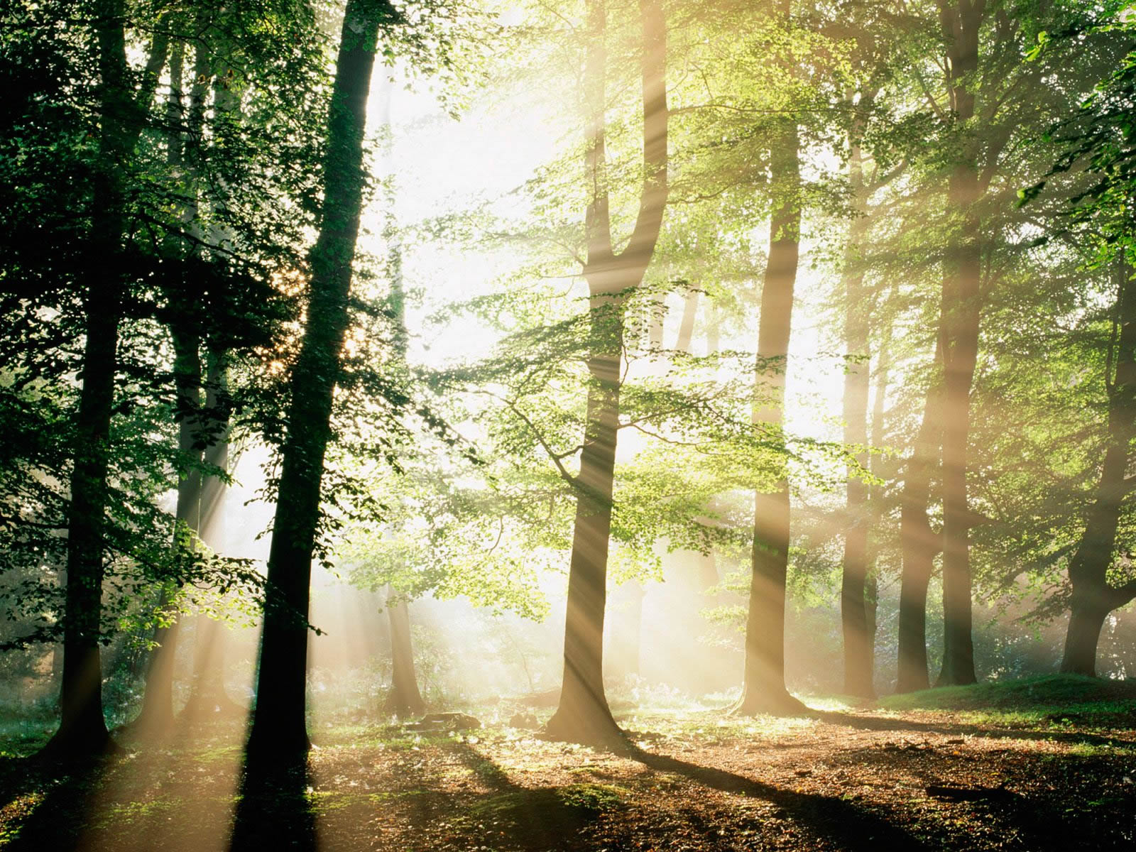
Fotoreceptores
Es necesaria la luz solar para los seres humanos?
Melatonina, ciclo circadiano;
Serotonina, estados de animo, ciclos estacionales
Formación de Vitamina D
Que ocurre durante el aislamiento, sin luz solar?
Cómo interactuar cuando comenzemos a salir de la cuarentena?
(el mundo no será el mismo, dicen.
Podremos hacer uno mejor para todes?)
Y si trasladamos algunas actividades a espacios abiertos?
Clases regulares, Clases de consulta, Exámenes?

Slide 2
LUZ AMBIENTAL
PLANTA
Calidad
Cantidad
Dirección
Duración / Período
Fotomorfogénesis
Germinación /
evitar la sombra
Fototropismo
Floración

Slide 3
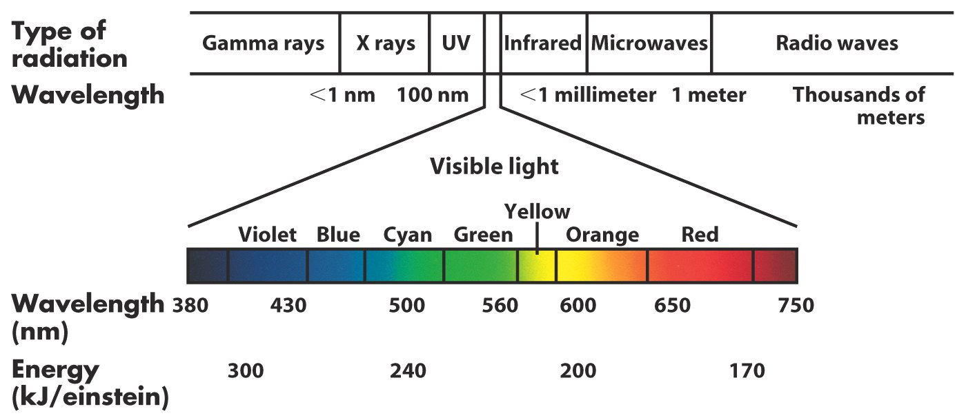
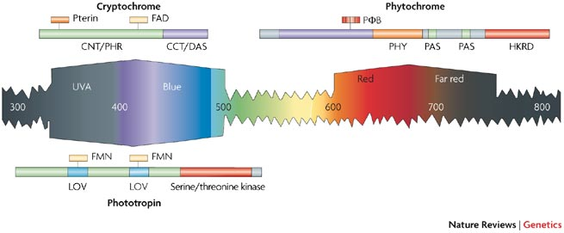

Slide 4
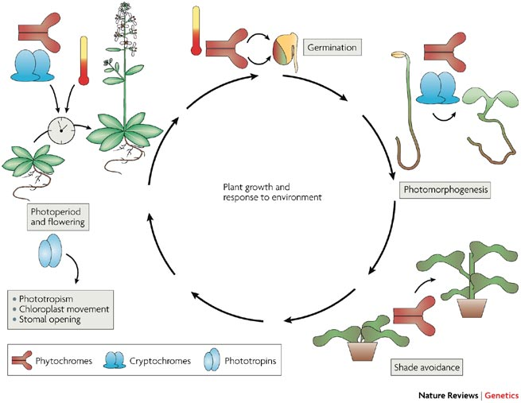
FOTOMORFOGÉNESIS
Calidad
Cantidad
Dirección
Duración / Período

Slide 5
Foto-receptores de luz roja
Fitocromos

Slide 6
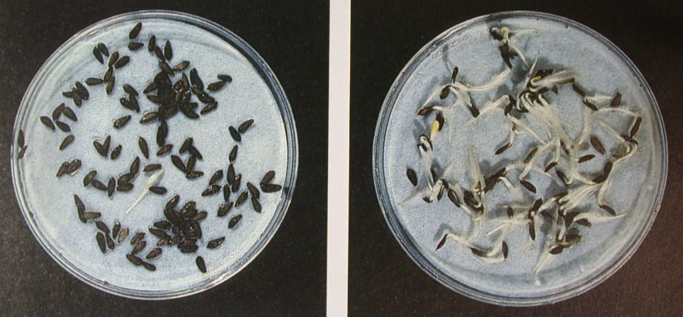
Germinación de semillas de lechuga
Oscuridad Luz

Slide 7
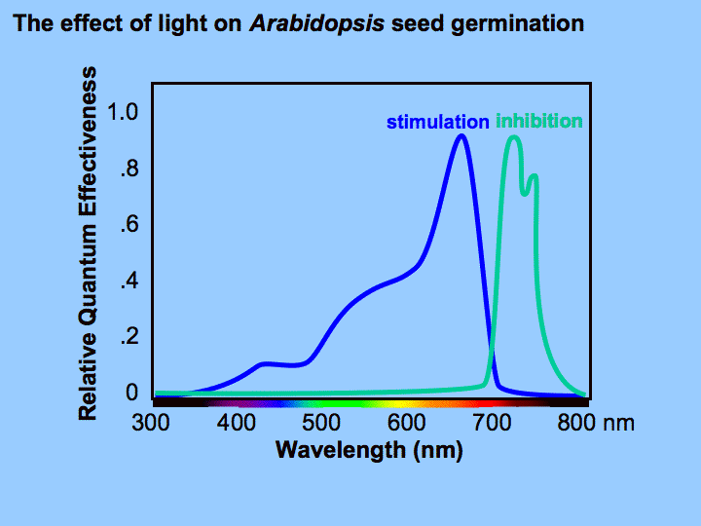
Espectro de acción de la luz roja / rojo lejano

Slide 8
Respuesta a la luz roja en la germinación

Slide 9
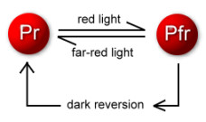
Que es el estado Fotoestacionario? Qué está ocurriendo?
Pr + luz roja 666 nm saturante
85 % Pfr + 15 % Pr
Pfr + far red 730 nm saturante
3 % Pfr + 97 % Pr

Slide 10
PHY A
PHY B
PHY C
PHY D
PHY E
Tipo I
Tipo II

Slide 11
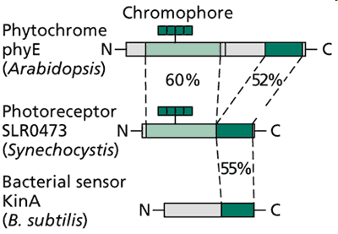

Slide 12
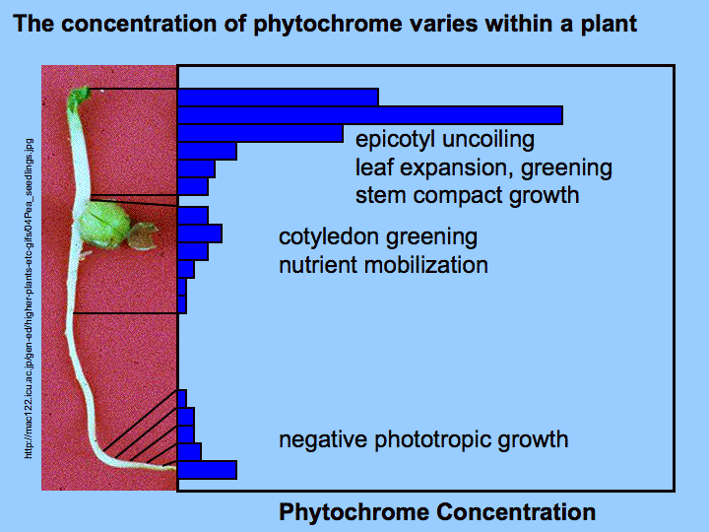

Slide 13
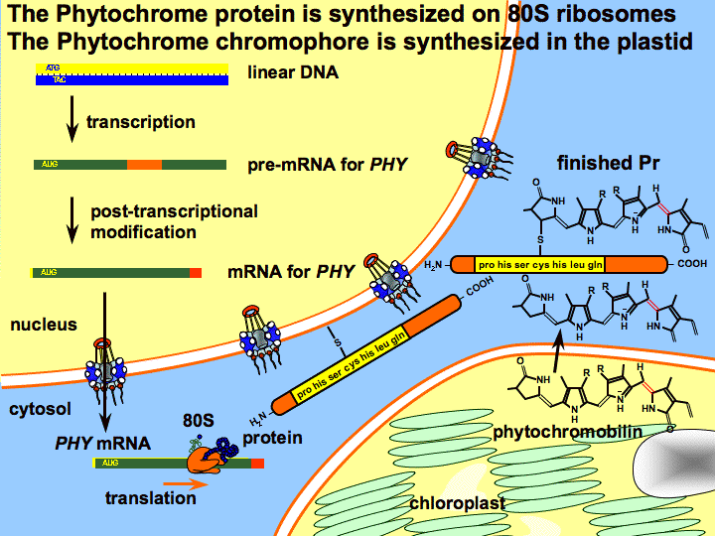

Slide 14
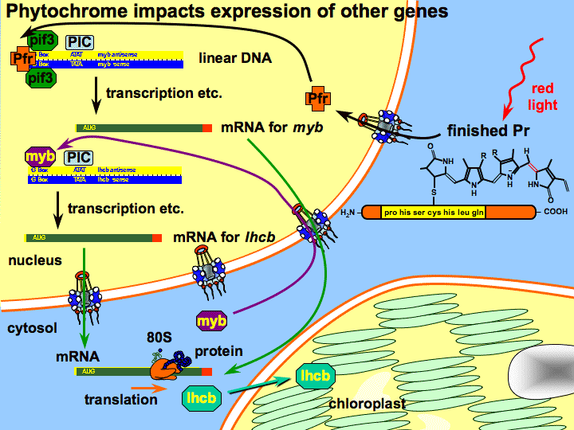

Slide 15
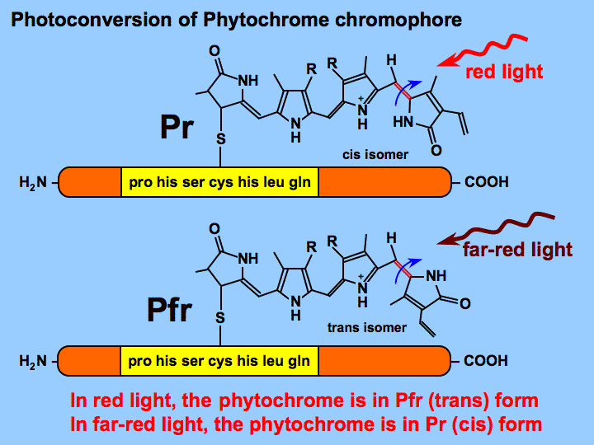

Slide 20
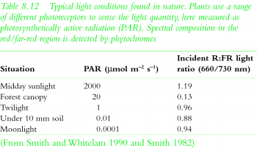

Slide 21
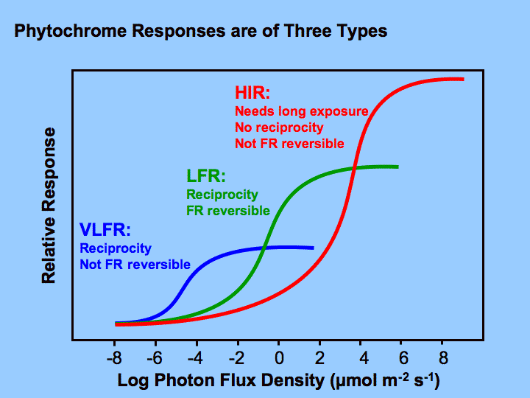

Slide 22
Respuesta a la luz roja en la germinación

Slide 23
Fotomorfogénesis:
Etiolación / de-etiolación
Fotosíntesis u otro mecanismo?

Slide 24
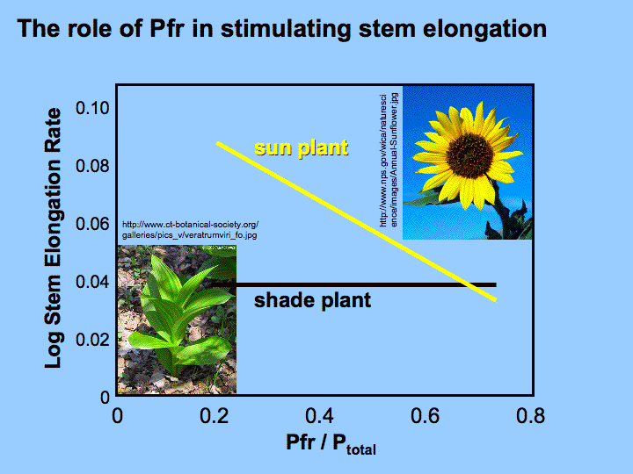
Fotomorfogénesis:
Evitación de la sombra

Slide 25
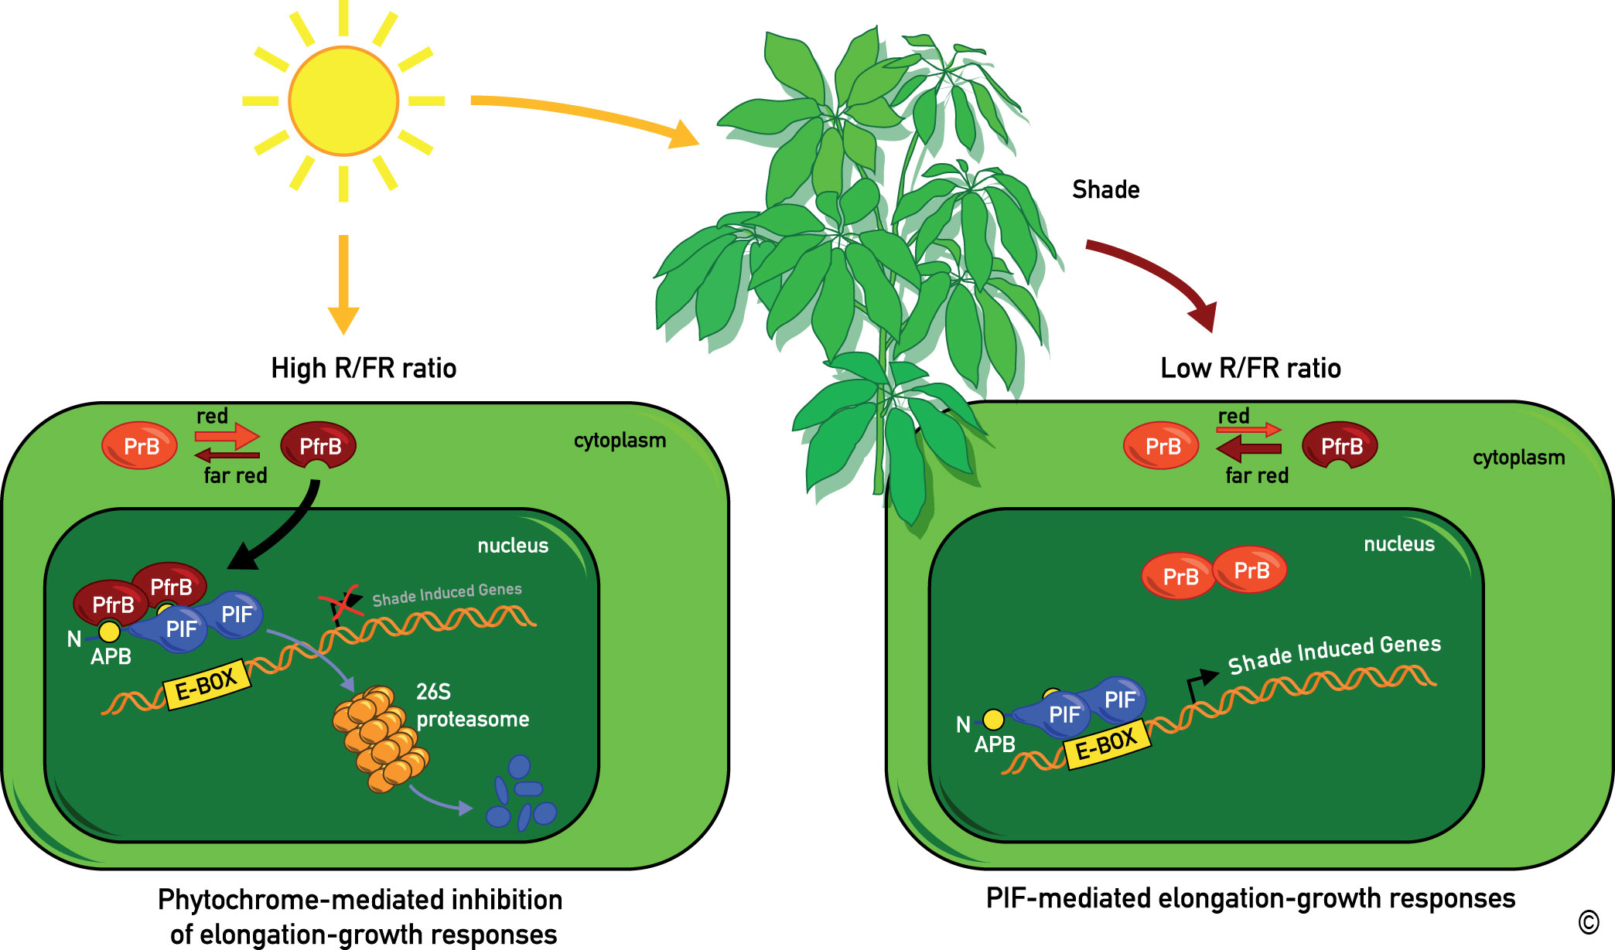
Fotomorfogénesis:
Evitación de la sombra

Slide 26
Fotoperiodismo:
Movimiento de hojas

Slide 28
Oscilador central del reloj biológico

Slide 29
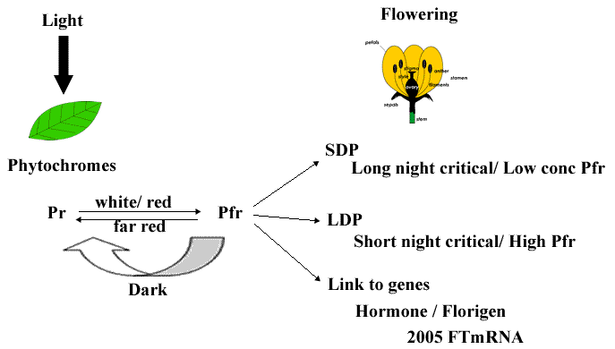
Fotoperiodismo:
Inducción de la floración

Slide 30
Foto-receptores de luz azul
Fototropinas

Slide 31
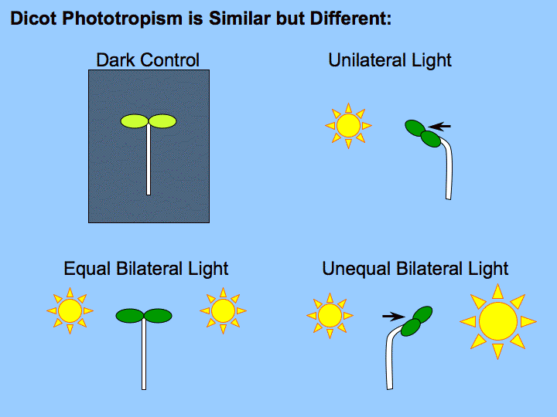
Fototropismo positivo

Slide 32
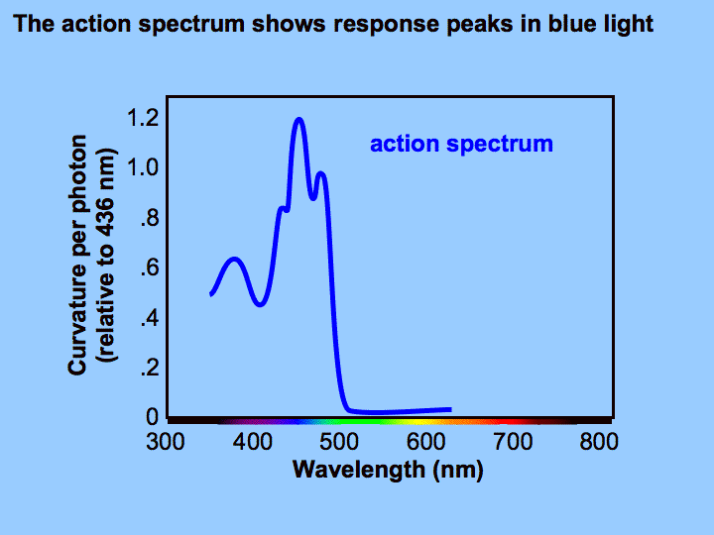

Slide 33
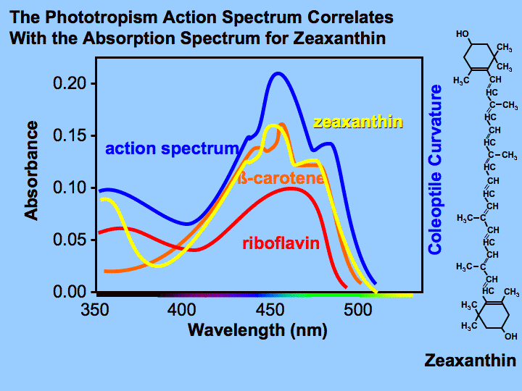

Slide 34
Fototropinas
(PHOT1; PHOT2)

Slide 35


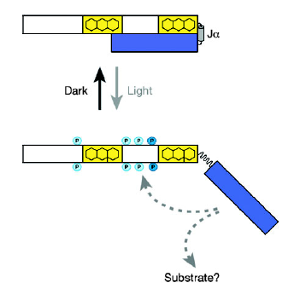
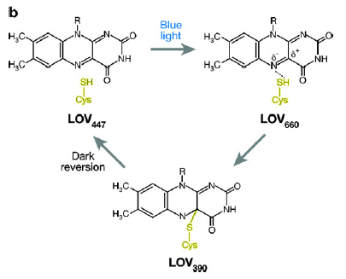
Fototropinas (PHOT1; PHOT2)
N- terminal
C- terminal
µs
s ^{(10 a 100)}

Slide 36
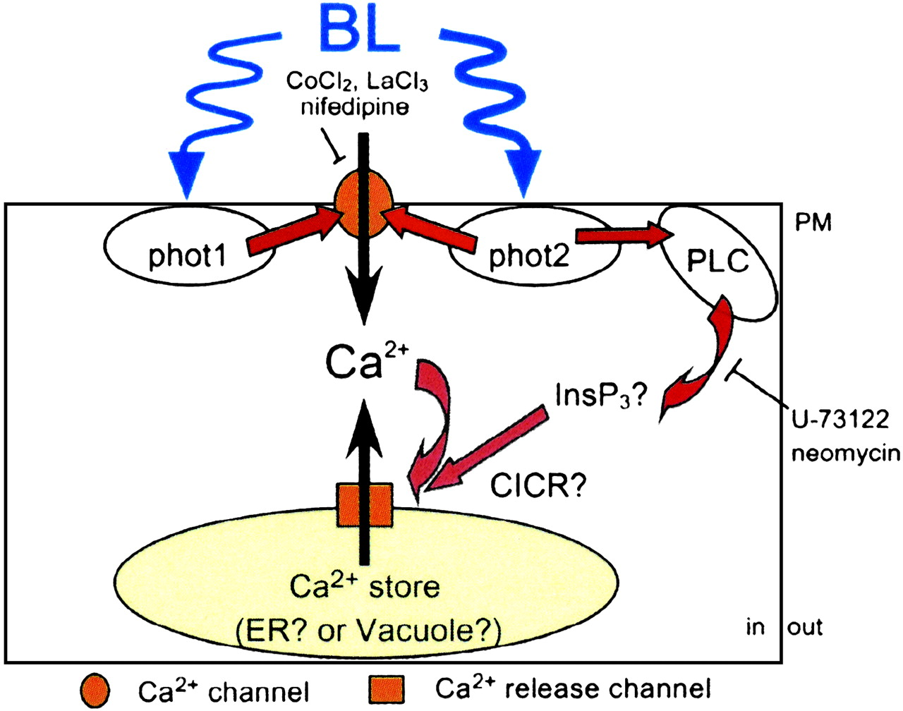

Slide 37
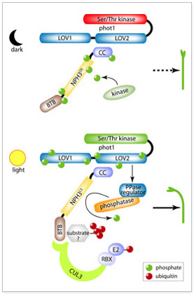

Slide 38
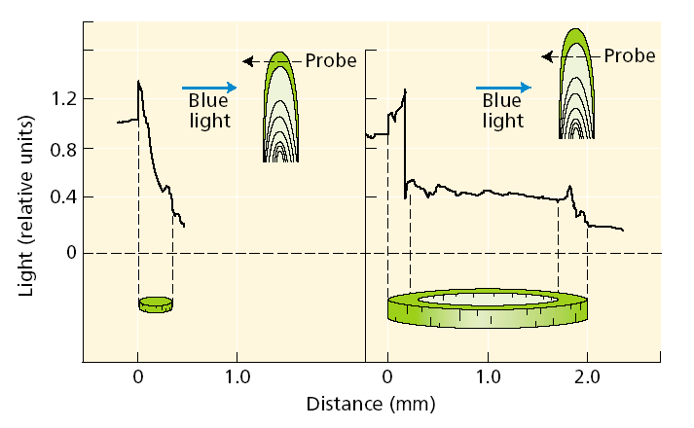
Como es que las fototropinas señalizan la dirección de la luz?
Gradiente de luz en un ápice

Slide 39
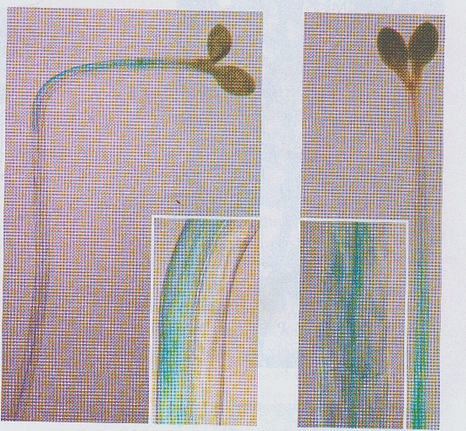
Gradiente de luz
Genera un gradiente diferencial de foto-
tropinas fosforiladas a cada lado del tallo
Genera un gradiente diferencial de
hormona auxina en cada mitad del tallo
ESTÍMULO UNILATERAL
SIN ESTÍMULO
Genera un crecimiento diferencial
de cada mitad del tallo
(se visualiza mediante el promotor de un gen
que responde a auxina, fusionado a GUS)

Slide 40
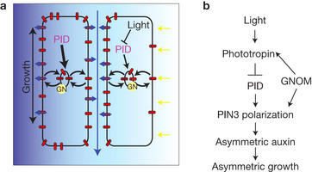

Slide 41
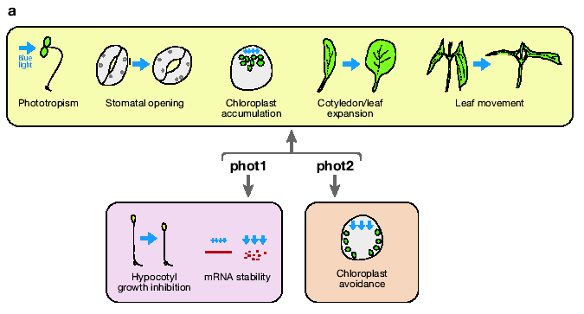
Eventos regulados por fototropinas
- Alta intensidad participan phot1 y phot2
- Baja intensidad participa solo phot1

Slide 42
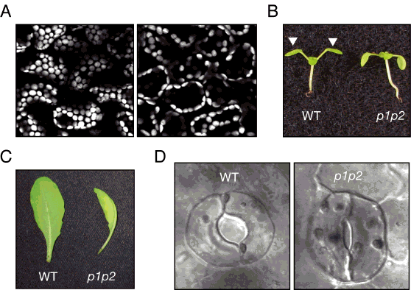

Slide 43
Foto-receptores de luz azul
Criptocromos

Slide 44
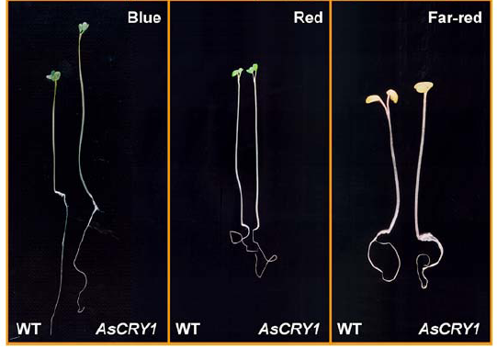
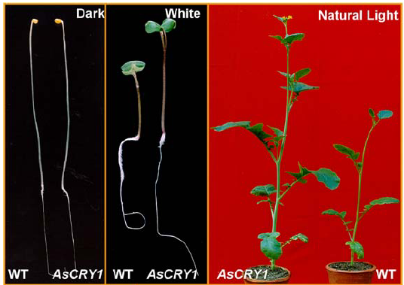
Fotomorfogénesis inducida por luz azul mediada por criptocromo
Inhibición del alargamiento de hipocótilos

Slide 45
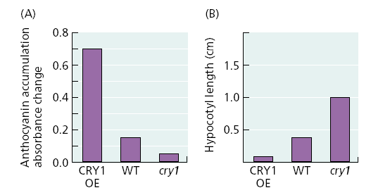
Fotomorfogénesis inducida por luz azul mediada por criptocromo

Slide 46
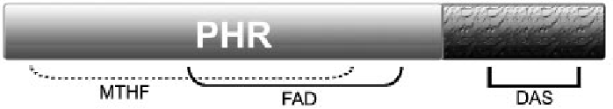
Arabidopsis codifica 2 criptocromos
Luz es citoplásmico
oscuridad es nuclear
CRY1
Luz y oscuridad
es nuclear
CRY2
59 %
13%

Slide 47
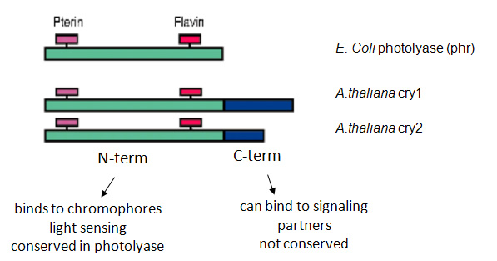

Slide 48
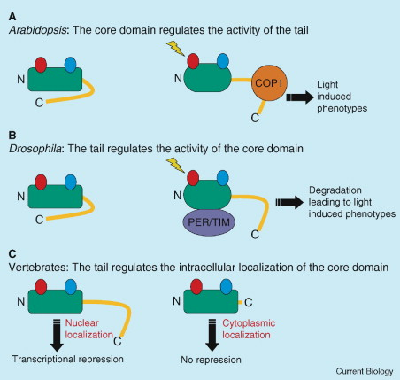

Slide 49
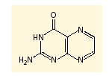
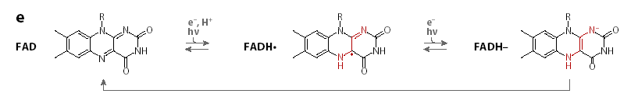
Que son los criptocromos?
75 kD
Photolyase related domain
N-terminal
C-terminal
cromóforos
Pterin (LHC)
Catalítica
Citosol/nucleo tráfico
Interacción proteína/proteína
Resonancia fluorescente
Azul
Verde
Regeneración oscura

Slide 50
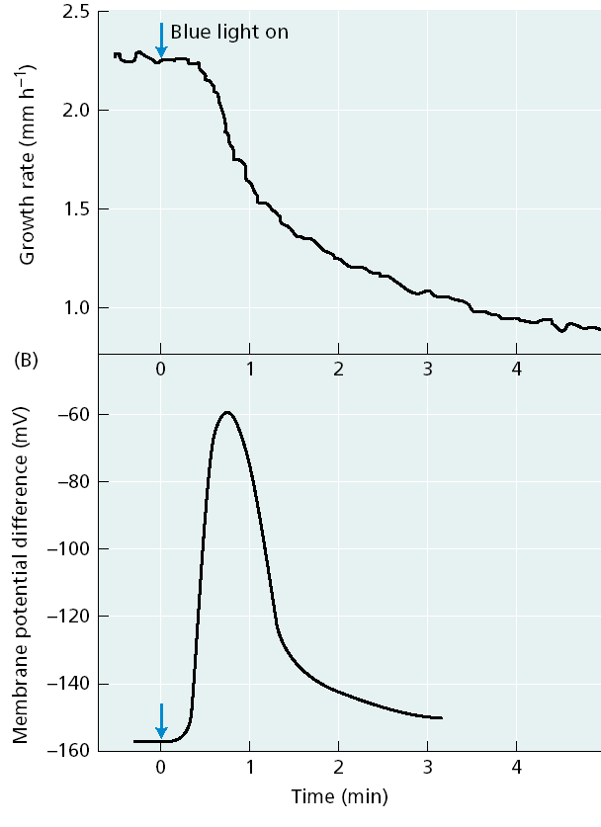
Inhibición del alargamiento del hipocótilo
(efecto rápido)
cry1
cry2
No hay depolarización
de MP por luz azul

Slide 51
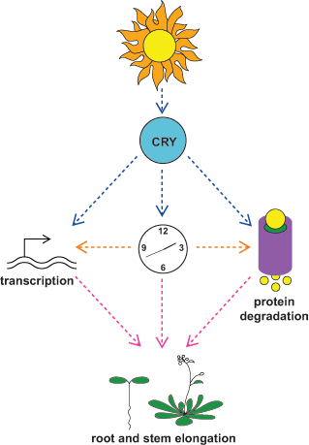
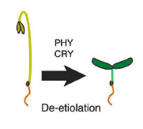

Slide 52
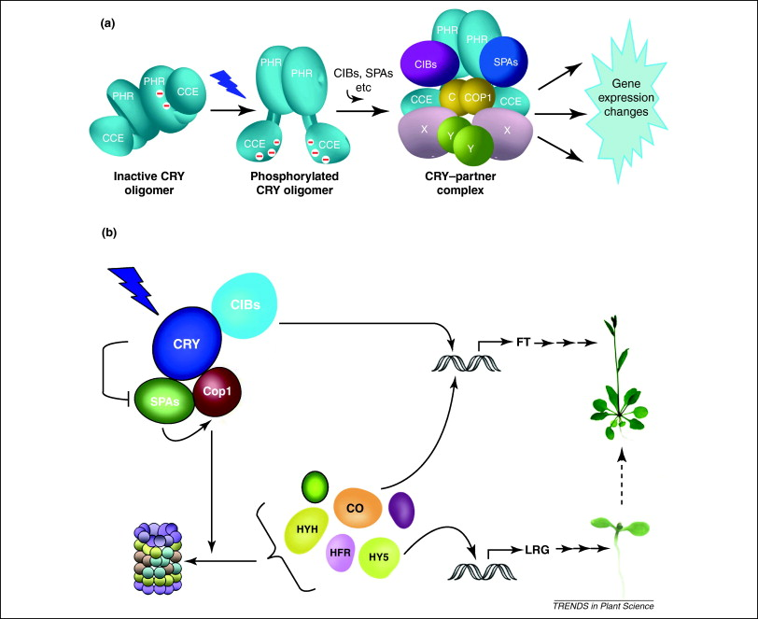

Slide 53
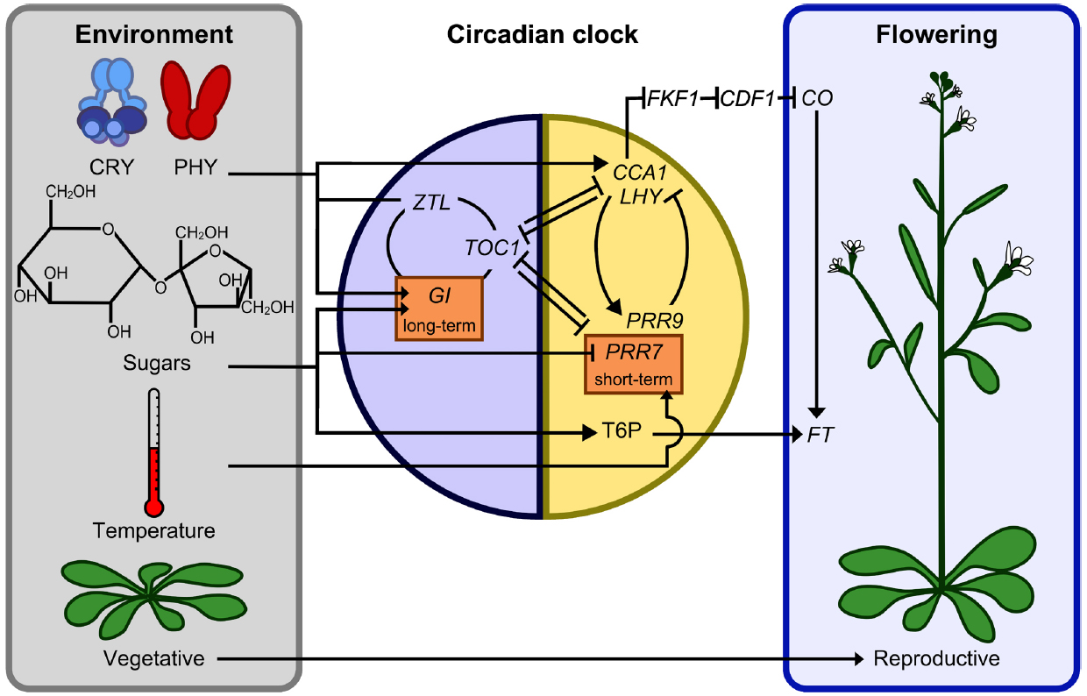

Slide 54
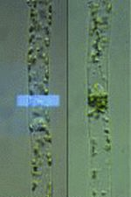
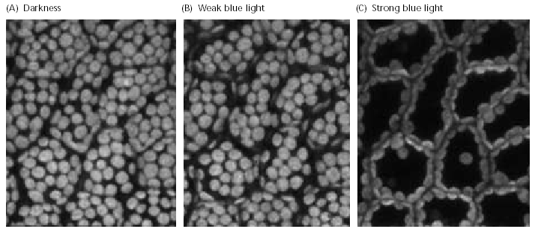
Eventos fisiológicos regulados por criptocromo:
Inhibición de la elongación del hipocótilo
Desetiolación
Ritmo circadiano
Inducción floral
Movimiento de cloroplastos

Slide 55
Foto-receptores de luz azul
Zeaxantina?

Slide 57
Foto-receptores de luz UV B
UVR 8

Slide 59
